Slide 1
Выступление на педсовете по теме: «Игровые технологии как показатель сформированности основных жизненных компетенций на уроках профильного обучения (цветоводстве)». Учитель цветоводства: Бурченкова О.А.

Slide 2
«Деловая игра – это создание условий, в которых ученик сам бы добывал знания и видел перспективы их реализации; учился быть независимым в действиях и поступках, при этом чувствовал ответственность за них; самостоятельно и творчески подходил к деятельности» (А.С. Прудченков, 1997).
Она превращает школу из школы учебы, которая оторвана от реальности, в «школу жизни», обеспечивающую учеников естественной ненасильственной социализацией.
Учение, в котором заинтересован ученик, в котором есть не просто накопление фактов, приращение знаний, а есть изменения (личностная самореализация) ученика, считается значимым учением.

Slide 3
Имитационное моделирование жизненных ситуаций рассматривается как дидактическая ситуация, в которой происходит полисубъектное взаимодействие, направленное на моделирование различного рода отношений и условий реальной действительности.
Основной единицей педагогического процесса в условиях имитационного моделирования является не порция информации или задача, а жизненная ситуация.
В процессе опытно-экспериментальной работы выделяются в имитационном моделировании следующие методы обучения: анализ конкретных ситуаций, моральные дилеммы, деловые игры.

Slide 4
Структура имитационного моделирования жизненных ситуаций.
Анализ конкретной социальной ситуации
Ситуация-упражнение | Ситуация- оценка | Ситуация-иллюстрация | Ситуация-проблема
Моральные дилеммы
Имитационные игры | Ролевые игры | Игровое проектирование | Деятельностно-практические игры
Деловые игры

Slide 5
Деловые игры представляют собой синтез релаксопедических подходов (снятие барьеров, психологическое раскрепощение) и цепи имитационных проблемных ситуаций, в том числе конфликтных. В условиях игры реализуется система межличностных отношений, происходит формирование основных жизненных компетенций школьника.

Slide 6
Игровые технологии на уроках цветоводства.
Практика показывает, что уроки с использованием игровых ситуаций, делают увлекательным учебный процесс, способствуют появлению активного познавательного интереса школьников.
Игровую технологию можно использовать в качестве проведения целого урока, например игра – путешествие.
На закрепление, повторение и обобщение материала - кроссворды, головоломки, ребусы и т. д.
Дидактическая игра на уроках пополняет, углубляет и расширяет знания, является средством всестороннего развития ребёнка, его умственных, интеллектуальных и творческих способностей, вызывает положительные эмоции, наполняет жизнь коллектива учащихся интересным содержанием, способствует самоутверждению ребёнка.
При подборе игры или задания для коррекционных занятий учитываются интересы и склонности ребенка.
Игра служит активным методом формирования основных жизненных компетенций и является показателем их сформированности.

Slide 7
Таким образом, игра реализует познавательные, воспитательные и коррекционные задачи обучения. Место и характер игры определяет учитель исходя из работоспособности класса, его возбудимости, заторможенности, из-за сложности того материала, с которым будут работать обучающиеся. В случае вялости, заторможенности класса, дидактическая игра может неоднократно сопровождать закрепление или повторение темы. При излишней возбудимости игре лучше отвести заключительную часть урока.

Slide 8
Игра в начале урока, как организационный момент.

Slide 9
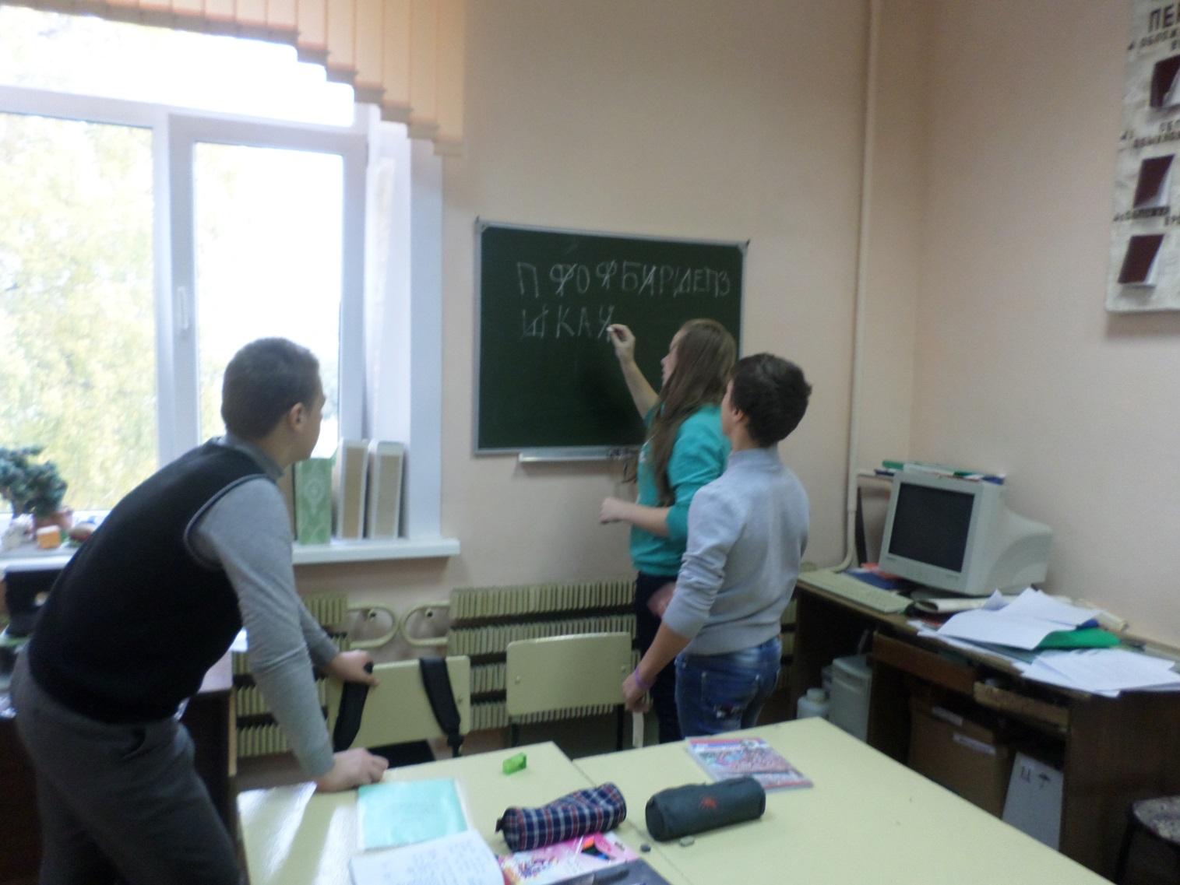
Игра используется для сообщения темы урока (загадки, ребусы, шарады).

Slide 10
Игра используется при изучении новой темы.
Игры с реальными предметами (фрукты, овощи, гербарий, комнатные растения, приспособления для работы на клумбе). Учащимся они наиболее доступны, т.к. основаны на непосредственном восприятии предмета.
При изучении нового растения, используется игра в пазлы. Учащиеся собирают пазлы с изображением растения, отгадывают загадку, в которой зашифровано название и по плану, используя опорные слова, описывают его, а затем в реальности или на фото узнают растение. В данном процессе в активную деятельность вовлечены и учащиеся, и учитель; происходит полисубъектное взаимодействие, направленное на формирование жизненных компетенций у школьников.

Slide 11
Игра на этапах закрепления и повторения пройденного материала.
1. Занимательным для обучающихся с ОВЗ является сам процесс заполнения кроссворда. Если ребёнок ошибается, то учитель даёт ему карточку с готовым ответом, чтобы он смог видеть и правильный ответ и правильное написание слова.
2. При закреплении знаний об инструментах, например, при обработке почвы, используется игра «По признаку подбери название инструмента». Играют всем классом. У каждого перфокарты с двумя столбиками окошечек. На одном табло перечислены признаки инструментов по назначению (все признаки пронумерованы). На втором - названия инструментов под номерами, не совпадающими с номером признака, нужное выбрать.

Slide 12
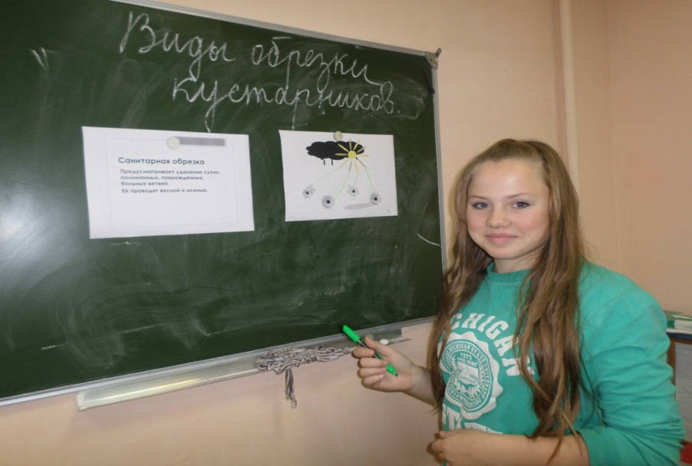
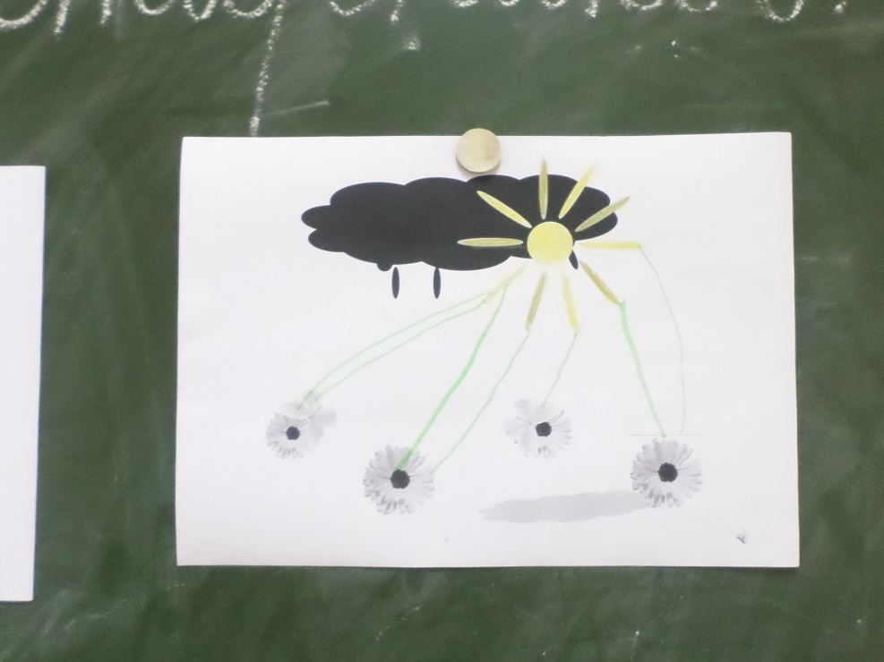
Игра как прием рефлексии.

Slide 13
систематическое использование моделируемых ситуаций и деловых игр позволяет качественно повысить усвоение программного материала при сохранении эмоционально-положительного отношения к занятиям по цветоводству;
система деловых игр и моделируемых ситуаций предполагает возможность развертывания содержания образования в динамике.

Slide 14
Развитие ключевых компетентностей
V ступень – деятельностно-практические игры.
(моделируются реальные ситуации, в которых учащиеся «проживают» все этапы реальной деятельности, развивается способность школьника ставить и самостоятельно решать проблемы, каждый раз для каждого конкретного ребенка, возникающую в своей новизне).
IV ступень – игровое проектирование.
(в ходе которого вместо привычного ожидания объяснений, что делать, ученик попадает в ситуацию, управлять которой может он сам. В процессе выполнения проекта учащимися ведется поиск информации в книгах, электронных энциклопедиях, сети Интернет ).
III ступень – ролевые игры.
(помогает школьнику понять связи между явлениями, позволяет устранить стрессы, конфликты по поводу оценок; не надо определять лучших, средних, отстающих)
II ступень – имитационные игры.
(позволяет раскрыться сущности предмета, процесса, события; на этой ступеньке ребенок познает не единичное, а общее).
I ступень – конкретная ситуация.
(учащиеся знакомятся с реально существующей ситуацией,
на основании фактов делаются обобщения, выводы)

Slide 15
Вывод - игровые технологии можно рассматривать как показатель сформированности жизненных компетенций на уроках профильного обучения (цветоводстве). Вовлекая ребенка в игру, мы способствуем развитию когнитивных, эмоционально-мотивационных и социальных компетенций.

